Slide 1




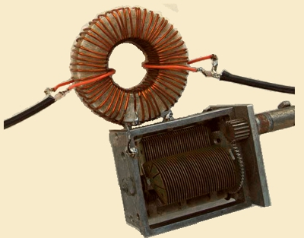


Chapitre 2
électricité
Dipôle RL
PROF

Slide 2

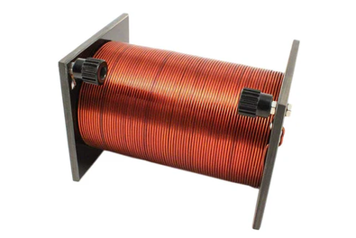

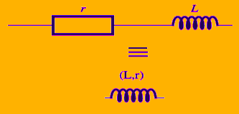

Introduction
Dipôle RL : association série d’un conducteur ohmique de résistance R et d’une bobine d’inductance L et de résistance interne r
I - Bobine
1- Définition
Une bobine est constituée par un enroulement cylindrique d’un fil de conducteur, enroulé un grand nombre de spire recouvert d’une couche isolante (gaine ou vernie)
Représentation symbolique :
L : inductance, exprimée en henry (H)
r : résistance interne, exprimée en ohm (Ω)
L’inductance L d’une bobine est mesuré par un appareil de mesure appelé « l’inductance».

Slide 3
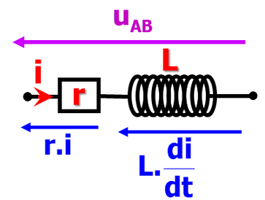



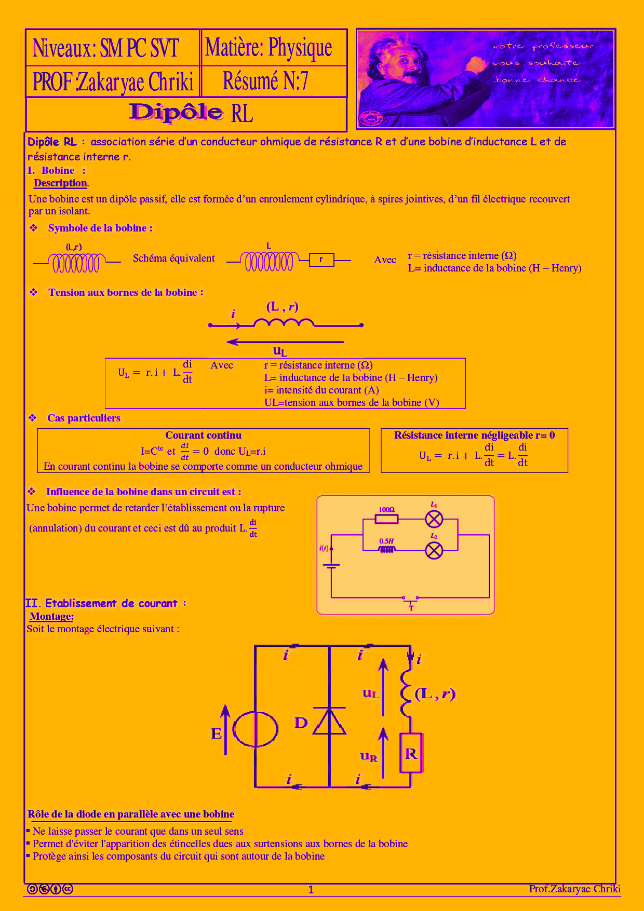


2 - Tension aux bornes de la bobine
La tension aux bornes d’une bobine :
Avec
r = résistance interne (Ω)
L = inductance de la bobine (H – Henry)
i = intensité du courant (A)
UL = tension aux bornes de la bobine (V)
Cas particuliers
Pour le courant continu
En courant continu la bobine se comporte comme un conducteur ohmique
Résistance interne négligeable r = 0

Slide 4

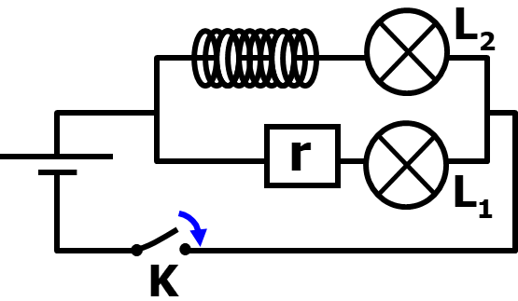

3 - Influence d’une bobine dans un circuit électrique
On réalise le circuit suivant
On constate que :
La lampe L2 brille après la lampe L1 avec un retard de quelques secondes à la fermeture et à l'ouverture de l'interrupteur.
Et en régime permanent les deux lampes brillent de façon identique.
Une bobine permet de retarder l’établissement ou la rupture (annulation) du courant et ceci est dû au produit

Slide 5

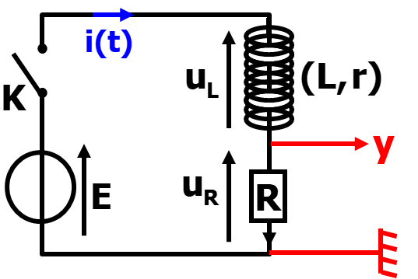
II-Réponse d’un dipôle RL à un échelon de tension:
On considère le montage suivant :
Un dipôle RL de résistance R et d’une bobine d’inductance L
Rôle de la diode en parallèle avec une bobine
  Ne laisse passer le courant que dans un seul sens
  Protège les composants du circuit autour de la bobine
  Évite l’apparition des étincelles dues aux surtensions aux bornes de la bobine
1 - Équation différentielle vérifiée par l’intensité i du courant
On ferme l’interrupteur à l’instant t = 0. la tension aux borne du dipôle RL varie de la valeur 0 à la valeur E (échelon de tension montant)

Slide 6
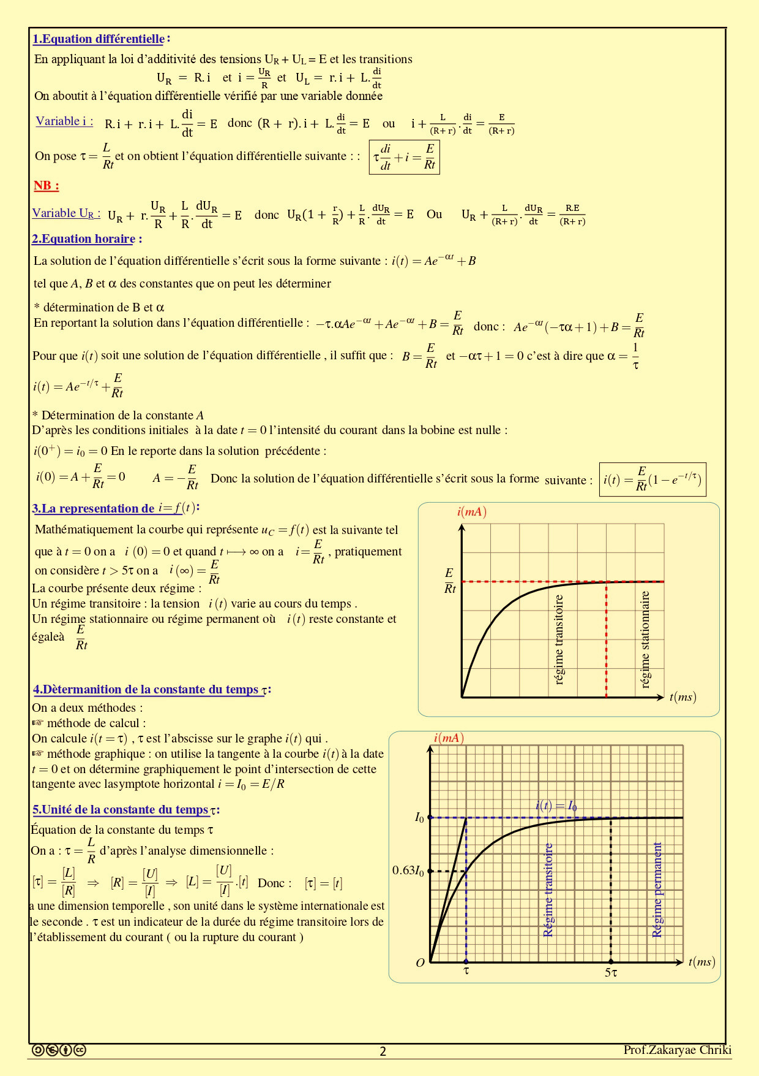





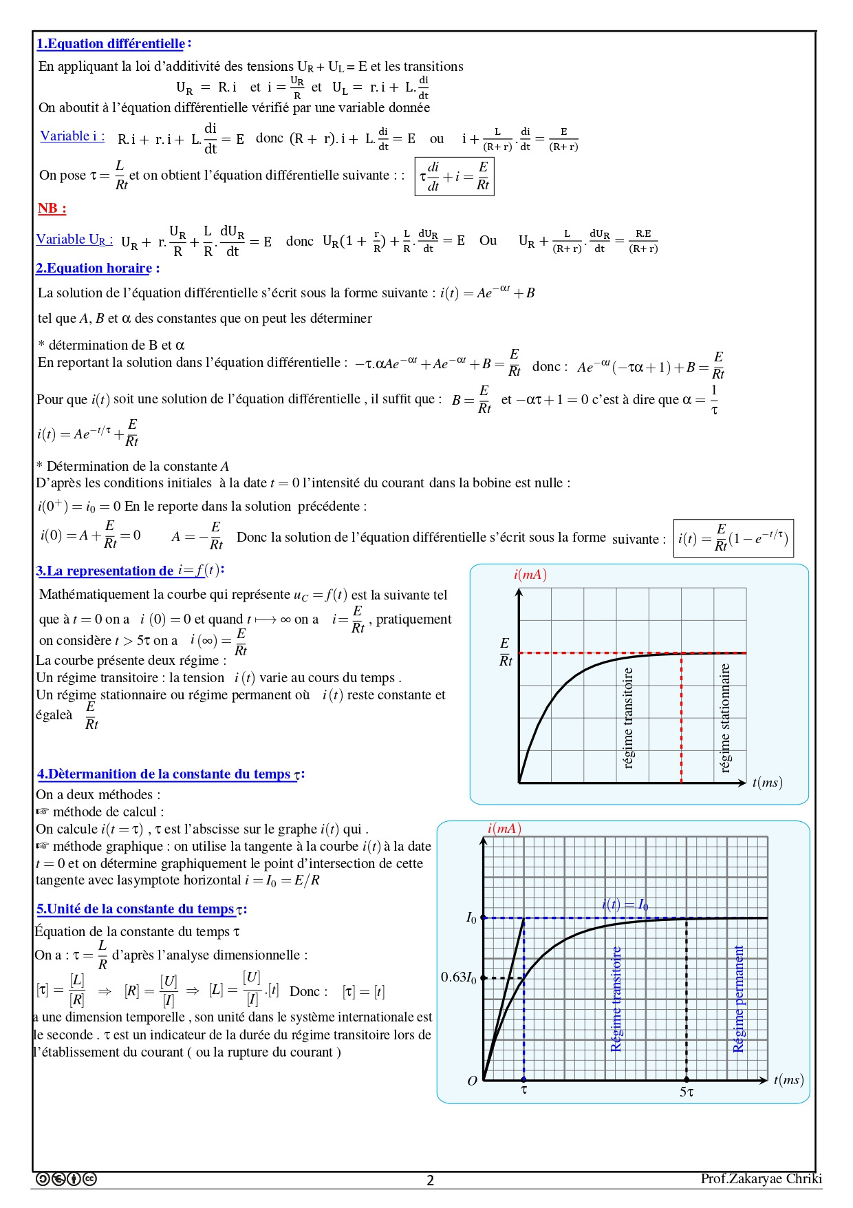
D’après la loi d’additivité des tension , on peut écrire
Avec
On aboutit à l’équation différentielle vérifié par une variable donnée
D'où
On pose
et
on obtient l’équation différentielle suivante
2 - solution de l’équation différentielle
La solution de l’équation différentielle s’écrit sous la forme suivante :
tel que A, B et α des constantes que on peut les déterminer

Slide 7
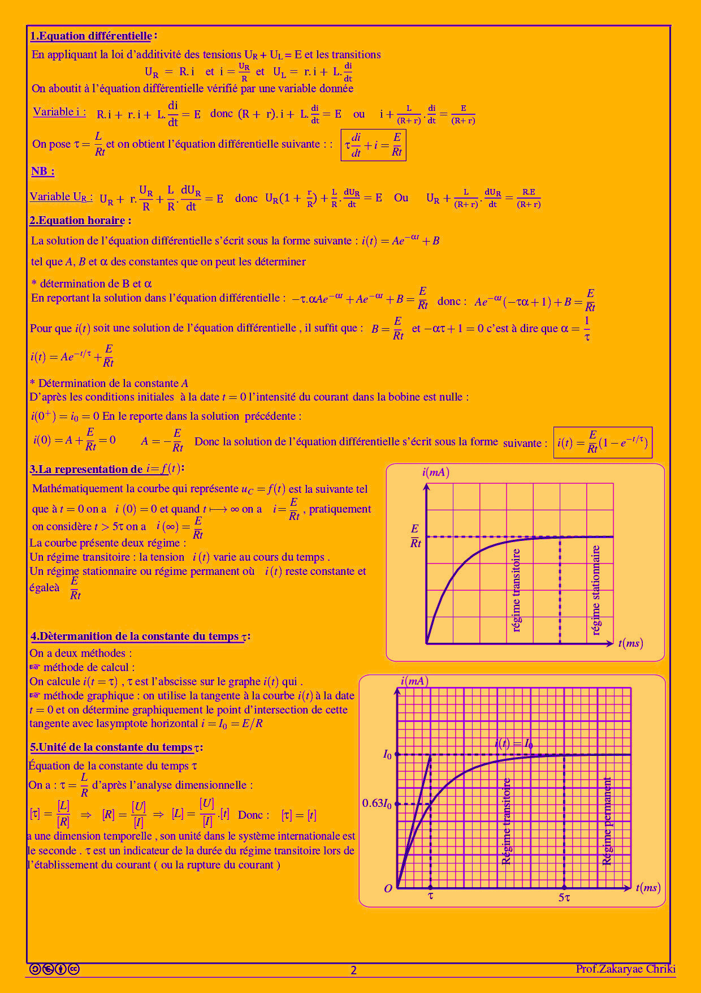
détermination de B et α
On remplace la solution i(t) et sa dérivée dans l’équation différentielle
Pour que i(t) soit une solution de l’équation différentielle il suffit que :
Alors
et
Alors la solution devient
Détermination de la constante A
D’après les conditions initiales à la date t = 0 l’intensité du courant dans la bobine est nulle : i(0)= 0
d’où

Slide 8



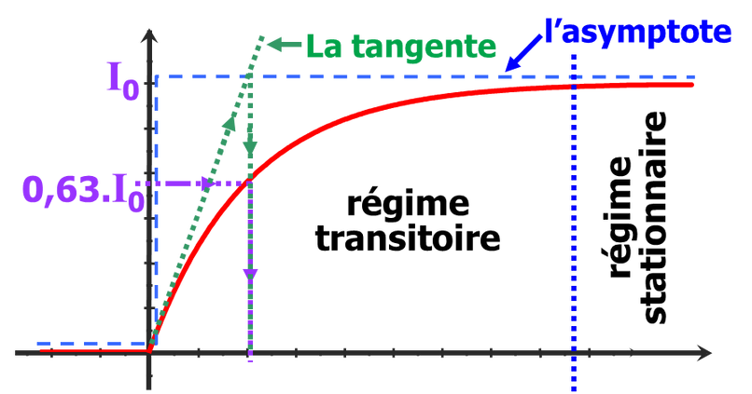







Donc la solution de l’équation différentielle s’écrit sous la forme suivante
avec
et
Au moment où l’on ferme l’interrupteur, (à t = 0 ) on a i (0) = 0
En régime permanent, à t > 5τ ( si t → +∞ ) on a i(+∞) =I0 =E/Rt
3 - La constante du temps τ
a - Dimension de la constante de temps τ
On a
or
et
Alors
d'où

Slide 9
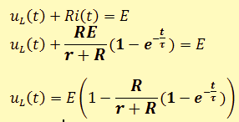
Donc La constante de temps a la dimension d’un temps. Son unité est la seconde (s).
b-Détermination de la constante du temps τ
On a deux méthodes :
Methode 1 :
On calcule i(t = τ),τ est l’abscisse qui correspond à l’ordonnée 0,63.I0
Methode 2 :
méthode graphique : on utilise la tangente à la courbe i(t) à la date t = 0 et on détermine graphiquement le point d’intersection de cette tangente avec l'asymptote horizontal i = I0 = E/Rt
4 - L’expression de la tension aux bornes de la bobine
On sait que

Slide 10



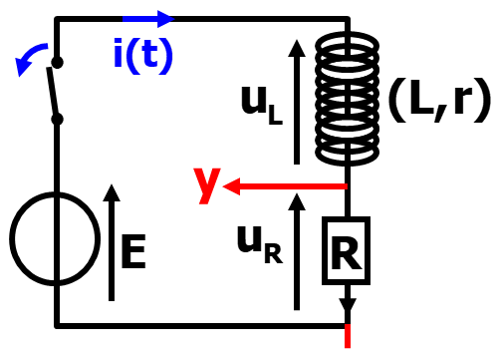

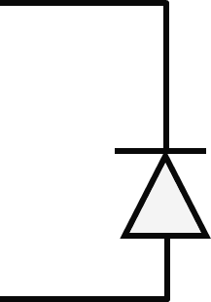
On néglige la résistance de la bobine r devant R on a :
Finalement on obtient
III - Rupture (Annulation) de courant
On considère le montage suivant :
La diode n’est traversée par aucun courant (sens bloqué) à la fermeture de l’interrupteur. Lorsqu’on ouvre l’interrupteur, le circuit fermé (constitué par la bobine, la diode et le conducteur ohmique R) peut permettre le passage du courant.
Le rôle du diode dans le circuit est pour protéger la bobine de la surtension qui peut apparaître à ces bornes lors de l’ouverture de l’interrupteur

Slide 11
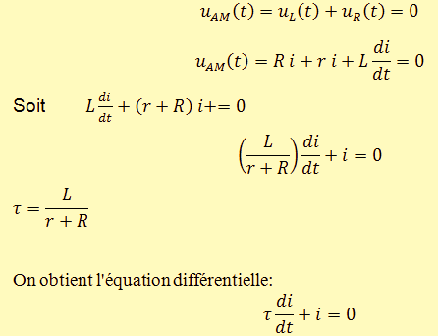


1 - Équation différentielle vérifiée par l’intensité i du courant
D’après la loi d’additivité des tensions on a :
Alors
On pose
donc l’équation différentielle est :
2 - Solution De L’équation Différentielle :
La solution de l’équation différentielle s’écrit sous la forme suivante
-mt
-mt
Avec
A, B et m sont des constantes.

Slide 12
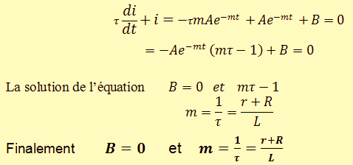

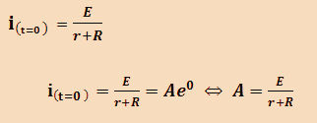
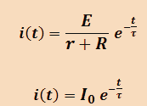
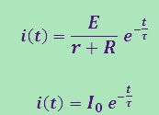


Détermination de B et m
Détermination de la constante A
D’après la condition initiale à t=0 le courant est donc
Donc la solution de l’équation différentielle s’écrit sous la forme suivante :
Avec
et

Slide 13
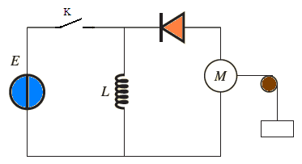
IV-L’énergie stockée dans une bobine
1-Expérience :
On réalisé le montage expérimental suivant:
On ferme l'interrupteur k à l'instant t=0 ,un courant électrique traverse la bobine car la diode est bloquante , elle empêche le courant de passer dans le moteur puis on ouvre l'interrupteur , on constate que le moteur fonctionne et le corps suspendu au fil monte d'une hauteur h.
La bobine a emmagasinée une énergie qui a été libérée lorsqu'on a ouvert le circuit. Le corps a reçu cette énergie électrique qui a été transformée en énergie potentielle pour le faire monté d'une hauteur h .

Slide 14

2 - L’expression de l’énergie emmagasinée dans une bobine
L'énergie magnétique emmagasinée dans une bobine d'inductance L parcourue par un courant électrique d'intensité i est donnée par la relation suivante :
Avec
Em : énergie magnétique en (J).
L : inductance de la bobine en (H)
I : intensité du courant électrique en (A).

